Slide 1
Universidad Casa Grande Maestría de Comunicación Digital
Análisis de Datos
en la Comunicación Digital
Lorena Recalde Ph.D.

Slide 2
Objetivos del curso
- Comprender los conceptos e implicaciones relacionados a la recolección y análisis de datos tomados de medios sociales digitales.
- Aplicar ciertas estrategias y herramientas de minería de datos de manera simple y general.

Slide 3
En resumen, de qué se trata este curso?
Estudio del impacto de los datos digitales y el motivo de su uso, análisis y procesamiento en varios campos, ya sea en la industria o en la academia
Estrategias aplicadas en Netflix, Facebook, Google y Twitter para comparar las ventajas y consecuencias de hacer “minería de datos” de los usuarios de internet en las diversas plataformas
Conceptos relacionados al análisis de datos serán tratados para su comprensión general y las explicaciones serán acompañadas de ejemplos, demos y ejercicios

Slide 4
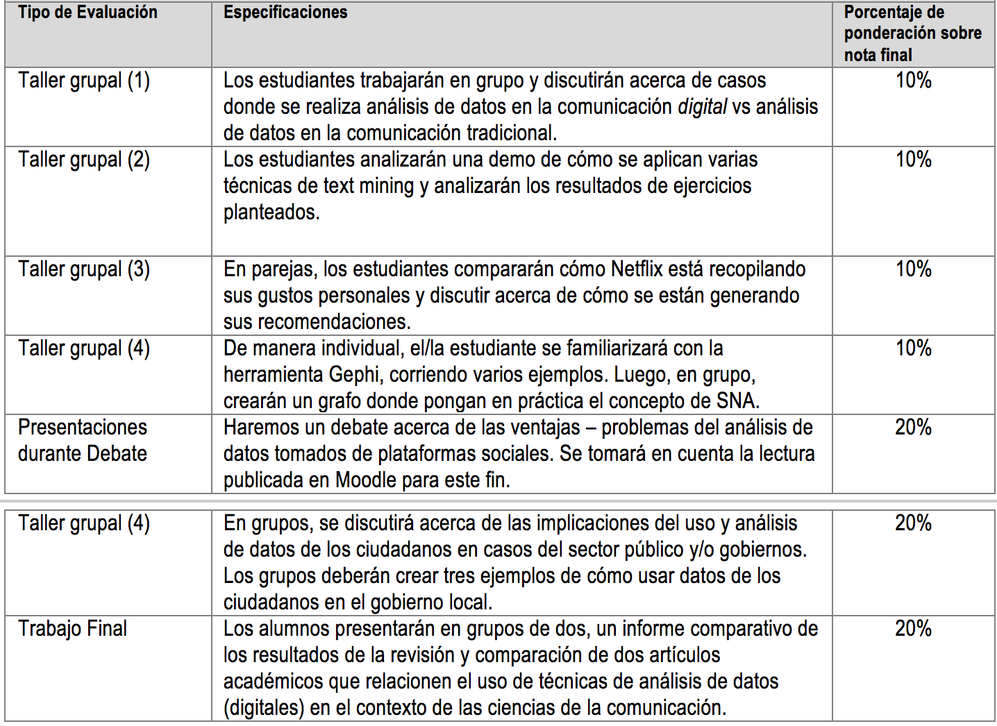
Evaluación
1 punto adicional: Prueba

Slide 5
Proyecto final
Análisis comparativo de los resultados de dos artículos académicos seleccionados de Google Scholar: Informe Ejecutivo.
La búsqueda y selección de los artículos (que debe estar también documentado) debe hacerse considerando dos o más palabras (o frases) clave vistas durante la materia.
Fecha de presentación (en plataforma): 13 de octubre

Slide 6
Indicaciones Generales
lorena.recalde@epn.edu.ec
Asistencia -> Presencial
Para consultas: vía correo electrónico
Inglés?
Short Breaks: 20 minutos
Inicio y Fin de clase
https://github.com/lore10/UCG

Slide 7
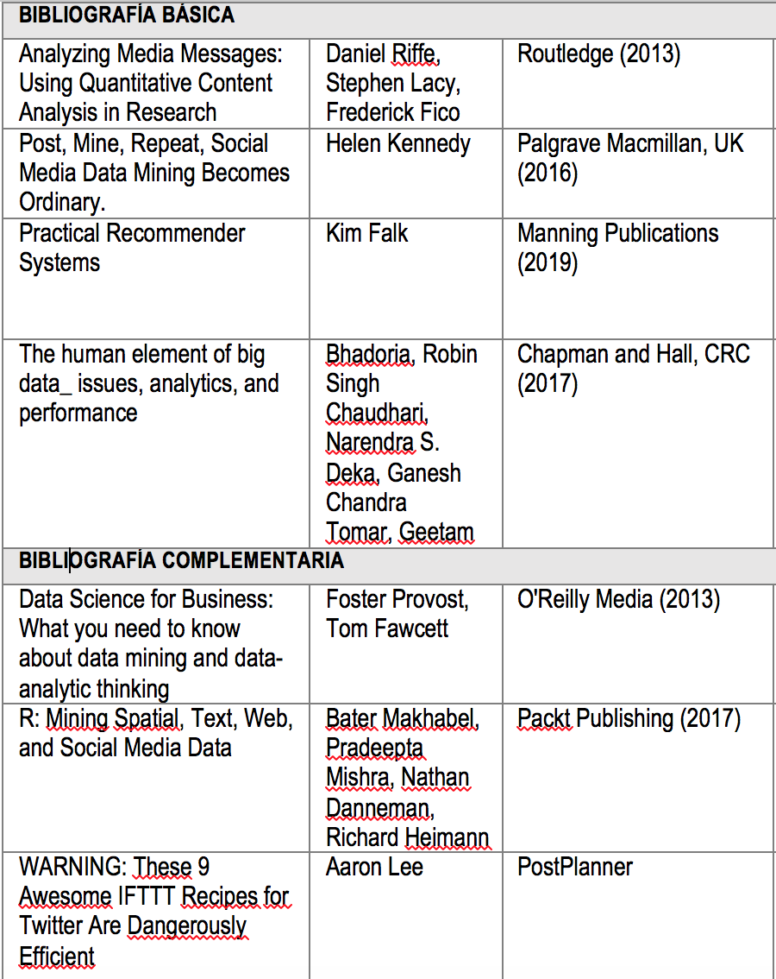
Bibliografía

Slide 8
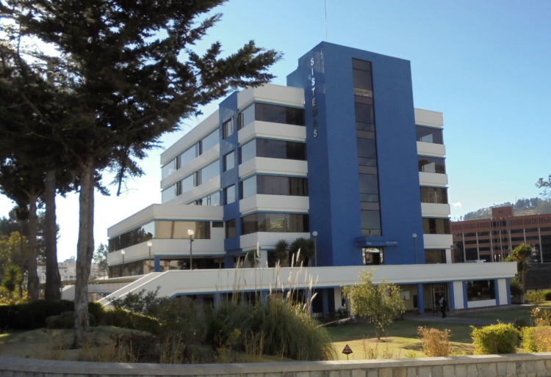
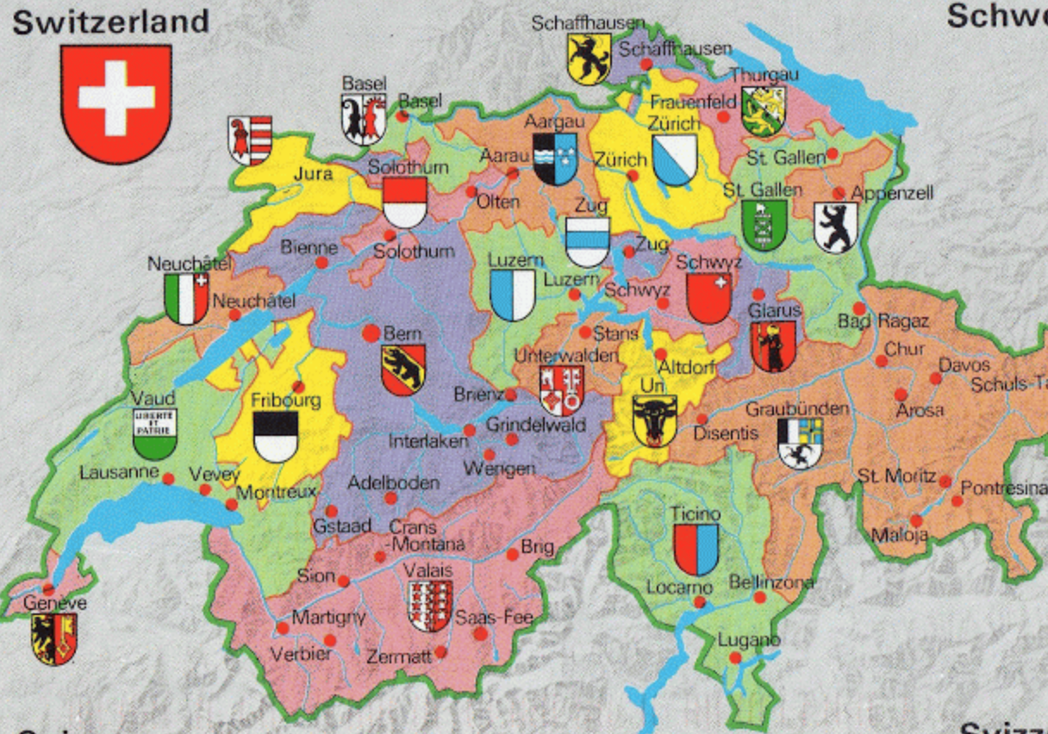
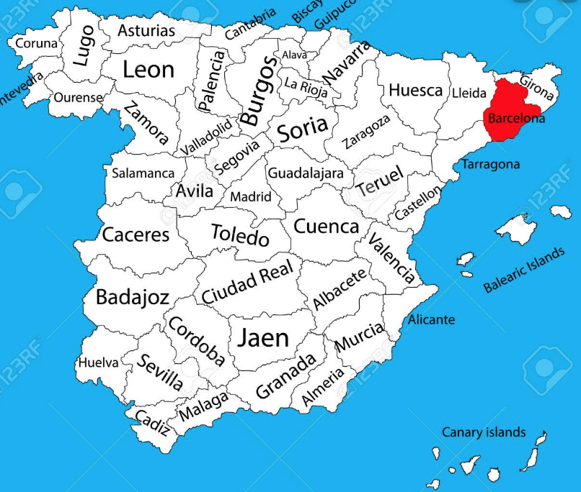
Un poco sobre mi background

Slide 9

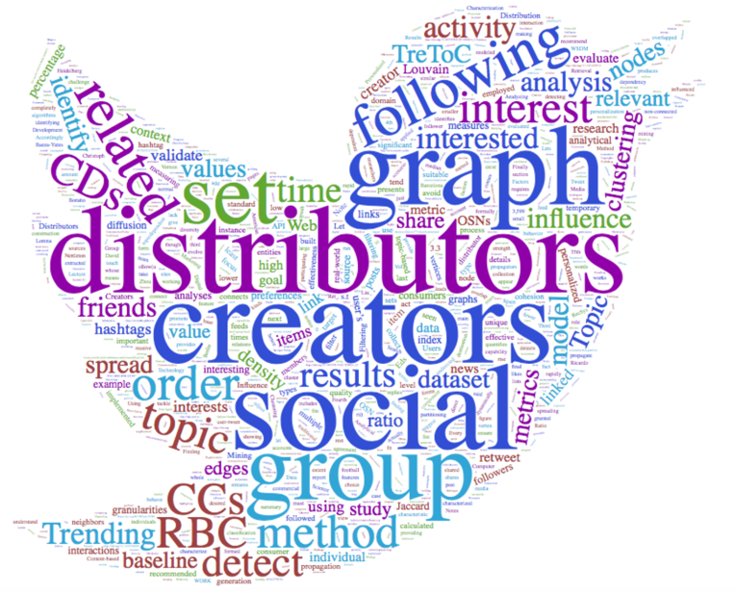

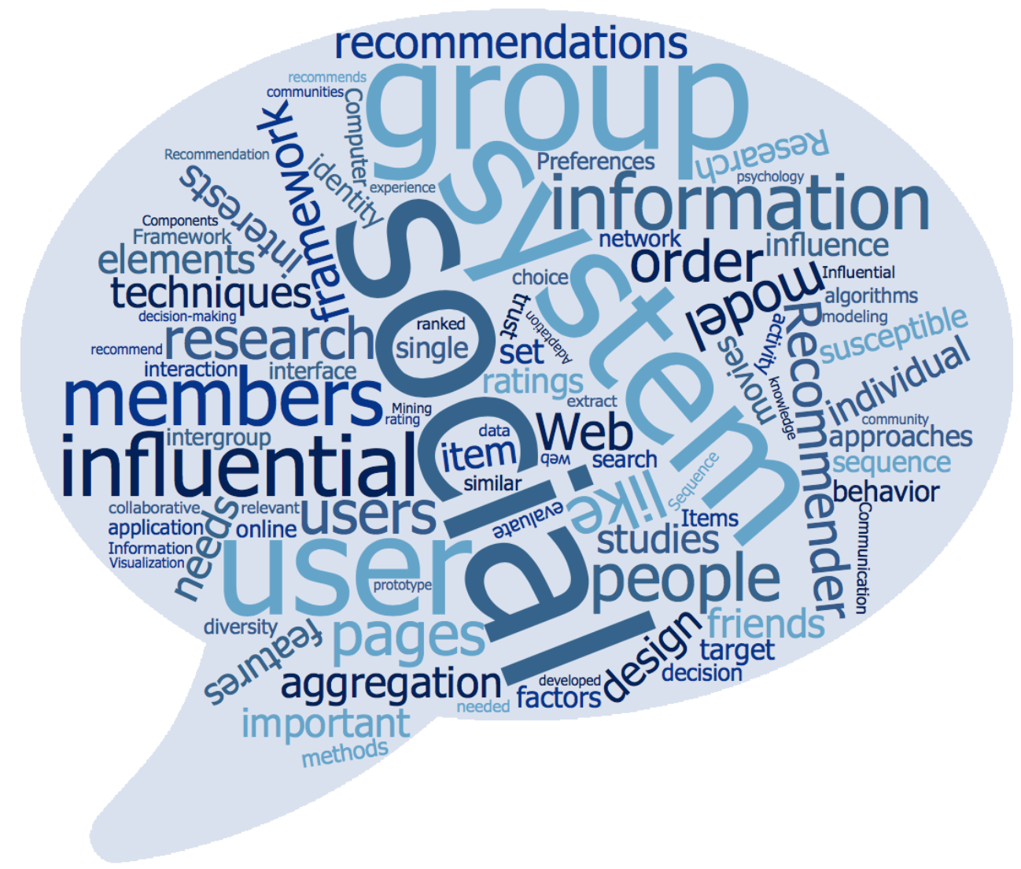

Un poco sobre mi background
Planificación Urbana Cognitiva
Citizens as sensors is a new paradigm that transforms the idea of efficiency implemented in a “Smart City” into the notion of resilience implemented in a “Cognitive City”.
#TrendingTopicCommunities
#DegreeOfInterestPolitics
#MultiTopicPreferenceModel
#HashtagHijackers

Slide 10

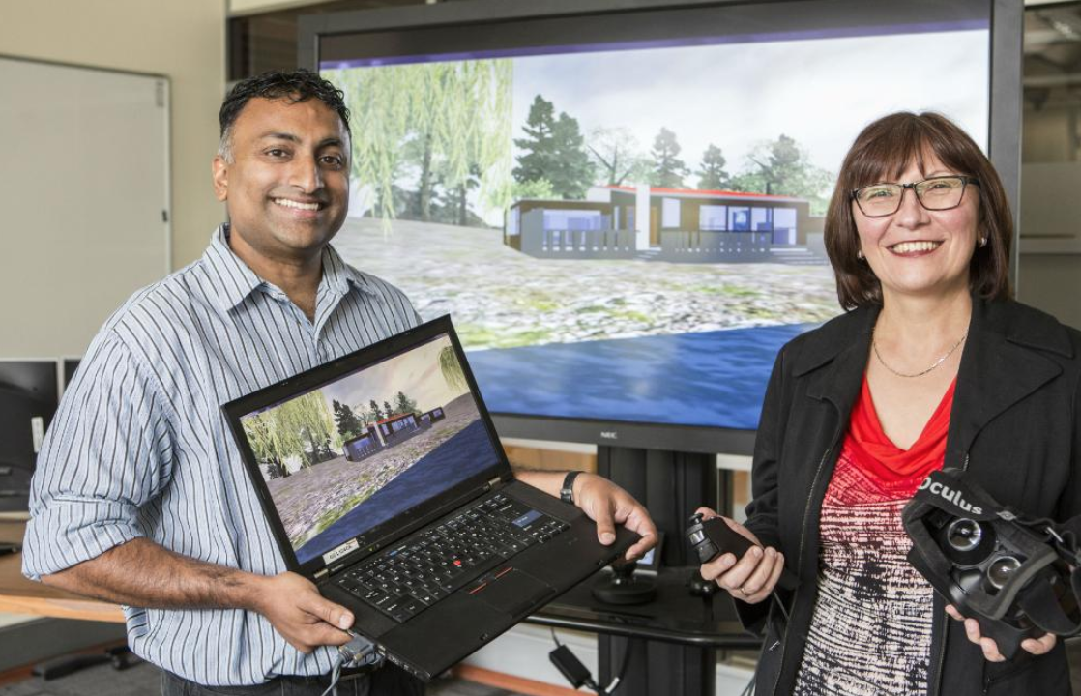

Su background
1. Quiero dedicarme a la academia (investigación y/o docencia)?
2. Soy empresario/emprendedor, en un futuro tendré mi empresa
3. Trabajo en una organización (pública/privada) y quiero mejorar mi perfil profesional
Tema de tesis?

Slide 11
Contenido de este curso
MODULO 1: Data Analysis en Ciencias de la Comunicación.
MODULO 2: Computer-mediated Data Analysis.
MODULO 3: La importancia de los datos y su análisis.
MODULO 4: La abundancia de los datos y su consecuencia.
MODULO 5: Conceptos relacionados al Análisis de Datos.
MODULO 6: Caso Netflix.
MODULO 7: Las redes sociales y Social Media Data Mining.
MODULO 8: Sentiment and Opinion Analysis.
MODULO 9: Social Network Analysis.
MODULO 10: Preocupaciones y Problemas de la Minería de Datos Sociales.
MODULO 11: El Sector Público y el Análisis de Datos.
MODULO 12: Análisis de datos en la comunicación digital: Revisión de artículos académicos.

Slide 12
MODULO 1 Data Analysis en Ciencias de la Comunicación
Análisis de Datos en la Comunicación Digital

Slide 13
El contenido digital y su análisis en el contexto de la comunicación
Análisis de Datos en la Comunicación Digital

Slide 14
Mass communication is fairly new…
Los historiadores han rastreado sus comienzos a principios del siglo XX dado el trabajo de realizado por politólogos preocupados por los efectos de la propaganda y otros mensajes persuasivos.
Además de los académicos en periodismo o comunicación de masas, los investigadores de disciplinas como la sociología y la psicología se han centrado en los procesos y efectos de la comunicación de masas, aportando sus propias perspectivas teóricas y métodos de investigación.

Slide 15
Mass communication is fairly new…
Independientemente de si eran optimistas, pesimistas, ciertos o inciertos sobre los efectos de la comunicación de masas, los investigadores a menudo han reconocido el análisis de contenido como un paso esencial para comprender esos efectos.
Pero ¿qué se investiga en ciencias de la comunicación en relación a Mass Communication?, y ¿qué se entiende por análisis de contenido?

Slide 16
Investigación en las ciencias de la comunicación
Un investigador podría catalogar qué tipo de sugerencias o apelaciones se usaron en cierta propaganda, otro podría describir el estado o la credibilidad de las fuentes en mensajes persuasivos, otro podría describir los valores reflejados en las películas protagonizadas por una estrella popular, y otros podrían analizar si el comportamiento antisocial fue sancionado, aplaudido o ignorado en los programas populares de televisión.

Slide 17
Investigación en las ciencias de la comunicación
Ejemplo: se ha investigado y concluido que los mensajes de los medios de comunicación suelen ser efectivos para cambiar el conocimiento de los sujetos, pero no las actitudes o comportamientos específicos.
Las relaciones sociales, como la participación de la familia y la comunidad, suelen ser predictores importantes de las actitudes y comportamientos de las personas, y las redes de influencia personal se identifican como factores clave que influyen en sus decisiones (Carey, 1996).

Slide 18
Investigación en las ciencias de la comunicación
Temas de interés de investigación:
Propaganda
popular comics or films
pornography
political promises
or persuasive advertisements
En medios digitales?

Slide 19
Investigación en las ciencias de la comunicación
A pesar del creciente interés en lo que las personas hacen con los mensajes de los medios y cómo, o si aprenden de ellos, en lugar de un poderoso efecto centrado en lo que los medios hacen con las actitudes de las personas, el análisis de contenido es un medio importante para clasificar todas las formas de contenido.

Slide 20
Investigación en las ciencias de la comunicación
Los mensajes de comunicación que anteriormente podrían haber sido analizados debido a los supuestos efectos persuasivos ahora están relacionados con diferencias en las gratificaciones psicológicas o sociales que los consumidores obtienen del uso de los medios (por ejemplo, escapar del aburrimiento, estar "conectado" a lo que está sucediendo o tener algo para hablar), a las diferencias en las imágenes cognitivas que desarrollan y retienen (por ejemplo, puntos de vista de los roles de género apropiados, de cuán seguro o "malo" es el mundo, o de la aceptabilidad de los actos antisociales), y a diferentes puntos de vista de lo que es importante en la agenda de los medios de comunicación (por ejemplo, qué temas en una campaña política valieron la pena considerar y qué atributos de los problemas fueron críticos).
Estos desencadenan estudios adicionales destinados a medir las variables de contenido asociadas con esos usos y efectos.

Slide 21
Investigación en las ciencias de la comunicación
Han analizado el movimiento de los problemas políticos dentro y fuera de la agenda de los medios durante las campañas políticas, asumiendo que los lectores pueden reconocer las prioridades que los periodistas otorgan a los problemas y sus atributos (por énfasis, ubicación y cobertura repetida), internalizar esa agenda y usarla como base para las decisiones de votación.

Slide 22
Investigación en las ciencias de la comunicación
El análisis de contenido sigue siendo una herramienta importante para los investigadores que exploran más directamente cómo los procesos y efectos cognitivos a nivel individual se relacionan con las características del mensaje (Bradac, 1989; Oliver y Krakowiak, 2009; Shrum, 2009).
Por ejemplo, los académicos han argumentado que las diferencias importantes entre los efectos de un mensaje y los de otro pueden deberse menos a la intención del comunicador o miembro de la audiencia (por ejemplo, informar o ser informado) que a diferentes procesos cognitivos u otros procesos (por ejemplo, disfrute, entretenimiento, excitación, gestión del estado de ánimo, etc.) desencadenadas por características o estructura de contenido.

Slide 23
Investigación en las ciencias de la comunicación
El contenido es en sí mismo la consecuencia de una variedad de otras condiciones o procesos antecedentes que pueden haber dado lugar a su construcción o le han dado forma.
Un ejemplo clásico son las notas de suicidio. Las personas suicidas escriben notas que incluyen pistas que los expertos reconocen como vínculos y consecuencias de los múltiples factores que colectivamente constituyen el estado emocional y psicológico del escritor.
Menos dramático, uno puede ver el contenido de las noticias como consecuencia de una serie de antecedentes.
Una página web de noticias podría concebirse como reflejo o como consecuencia de la selección de la organización de noticias de una variedad de historias, gráficos, características interactivas y otro contenido posibles. En términos del administrador o editor del sitio individual, el contenido de esa página es una consecuencia de la aplicación de los editores de lo que tradicionalmente se ha llamado "juicio de noticias", en base a numerosos factores que los visitantes del sitio necesitan o quieren de ese contenido. Por supuesto, ese juicio está formado por otras restricciones, como qué tipos de gráficos en movimiento o interactividad están disponibles, con qué frecuencia se actualiza el material, etc. El contenido que examina un investigador refleja todas esas elecciones, condiciones, restricciones o procesos anteriores.

Slide 24
Investigación en las ciencias de la comunicación
Una página web de noticias podría concebirse como reflejo o como consecuencia de la selección de la organización de noticias de una variedad de historias, gráficos, características interactivas y otro contenido posibles.
En términos del administrador o editor del sitio individual, el contenido de esa página es una consecuencia de la aplicación de los editores de lo que tradicionalmente se ha llamado "juicio de noticias", en base a numerosos factores que los visitantes del sitio necesitan o quieren de ese contenido. Por supuesto, ese juicio está formado por otras restricciones, como qué tipos de gráficos en movimiento o interactividad están disponibles, con qué frecuencia se actualiza el material, etc.
El contenido que examina un investigador refleja todas esas elecciones, condiciones, restricciones o procesos anteriores.

Slide 25
Uso de redes sociales por parte de los medios de comunicación
Tweets de periodistas mujeres difieren de los de los hombres?
Hay algún cambio si se transmiten posts referentes a una catástrofe natural que está ocurriendo al momento?
Cómo es el contenido de periodistas que reportan o bloguean desde puntos de guerra?
Tweets de los medios y respuesta de la población en países autoritarios vs otros países?
Nacionalismo? Solidaridad?
Otros ejemplos?

Slide 26
Uso de redes sociales por parte de los medios de comunicación
Muchos de los símbolos que aparecen en los mensajes de los medios en momentos particulares (por ejemplo, alusiones al nacionalismo o la solidaridad durante un esfuerzo de guerra) son consecuencias de la cultura y la ideología dominantes (Shoemaker y Reese, 1996).
Los mensajes de comunicación que contienen imágenes, ideas o temas particulares reflejan valores culturales importantes y claramente antecedentes.
Se pueden examinar cartas, diarios, facturas de venta o periódicos, tweets o publicaciones de blog archivados, por nombrar algunos, y se pueden sacar conclusiones sobre lo que estaba sucediendo en el momento de su producción.

Slide 27
Centrality model of communication content
La Figura 1.1 es un modelo simple, centrado en el contenido, que ilustra por qué el análisis de contenido puede ser integral para la construcción de teorías sobre los efectos y procesos de comunicación.
La centralidad permanece independientemente de la importancia (para la construcción de teorías) de innumerables variables sin contenido, como factores psicológicos o sociales humanos individuales y el contexto social, cultural, histórico, político o económico más amplio de comunicación.
La investigación en este campo es dinámica, aunque el objetivo científico de predicción, explicación y control (Reynolds, 1971) de los fenómenos mediáticos aún puede estar a décadas de distancia. Sin embargo, el análisis de contenido cuantitativo del contenido de los medios es clave para tal objetivo.

Slide 28
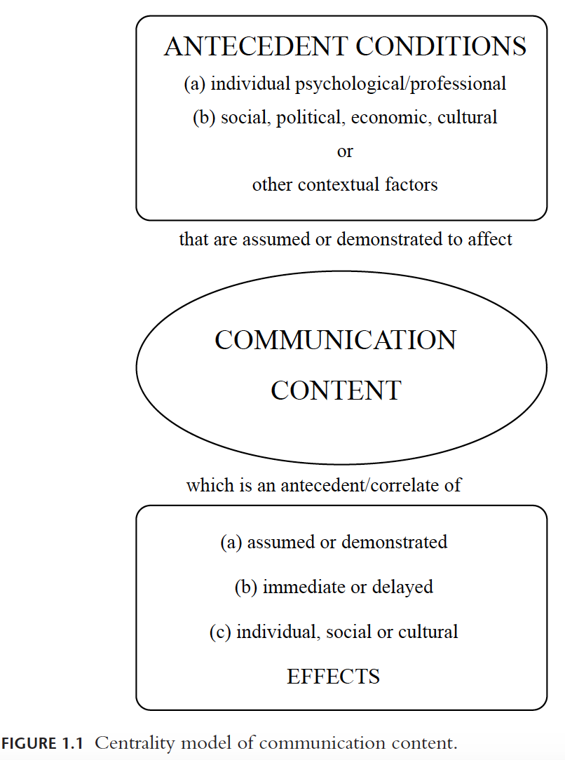
Investigación en las ciencias de la comunicación

Slide 29
Investigación en las ciencias de la comunicación
Los videojuegos, por ejemplo, se han examinado debido a suposiciones sobre la agresión imitativa o el aprendizaje de roles de género entre los usuarios, un enfoque de investigación previamente aplicado al contenido de los medios tan variado como cómics, películas, televisión y música popular.
Martins, Williams, Harrison y Ratan (2008) juzgaron el nivel de realismo en 150 videojuegos más vendidos.
También midieron las dimensiones físicas de los personajes animados (altura, ancho de la cabeza, ancho del pecho, ancho de la cintura y ancho de la cadera), convirtiendo las dimensiones a sus "equivalencias" si los personajes habrían sido reales, y comparando equivalencias, a su vez, al tamaño y las características del cuerpo femenino.

Slide 30
Investigación en las ciencias de la comunicación
Descubrieron que los personajes femeninos animados en los videojuegos tenían cinturas y caderas más pequeños que sus contrapartes del mundo real, un patrón que los autores consideraron consistente con el ideal de delgadez cultivado por muchos medios.
El análisis de contenido descriptivo a veces sirve como una primera fase en un programa de investigación.

Slide 31
Investigación en las ciencias de la comunicación
Cuando los nuevos medios o formas de contenido evolucionan, se prestan a estudios descriptivos y comparaciones similares del "mundo real".
El análisis de contenido no es reactivo (es decir, la persona que se está estudiando no es consciente de que está siendo estudiada), permite el "acceso" a participantes inaccesibles (como los presidentes o youtubers) y se presta a lo longitudinal, con estudios en el tiempo.
El análisis de contenido se ha utilizado en la comunicación de masas y en otros campos para describir el contenido y probar hipótesis derivadas de la teoría.
La variedad de aplicaciones puede estar limitada solo por la imaginación, la teoría y los recursos del analista.

Slide 32
Investigación en las ciencias de la comunicación
239 estudios en periodismo y comunicación de masas trimestral desde 1986 hasta 1995 indica que los analistas de contenido confían en varias técnicas de análisis básicas y algunas más avanzadas.
Es decir, un número limitado de herramientas resultan útiles para una variedad de tareas.
Como en muchos tipos de trabajo, saber qué herramienta servirá adecuadamente para qué trabajo es conocimiento esencial.
Algunas de estas técnicas de análisis son muy simples. Los investigadores que produjeron el 28% de los 239 estudios de análisis de contenido han podido lograr sus objetivos utilizando solo promedios, proporciones o conteos de frecuencia simples.
Cuando se han utilizado otras técnicas, a menudo se combinaron con promedios y proporciones. Las técnicas para analizar los datos de contenido incluyeron chi cuadrado y la V de Cramer (utilizada en el 37% de los estudios) y la correlación de Pearson (utilizada en el 15%).
Las técnicas más avanzadas incluyeron ANOVA (utilizado en el 6% de los estudios) y regresión múltiple (8% de los estudios). Solo el 7% de los estudios empleó técnicas estadísticas más sofisticadas que estas.

Slide 33
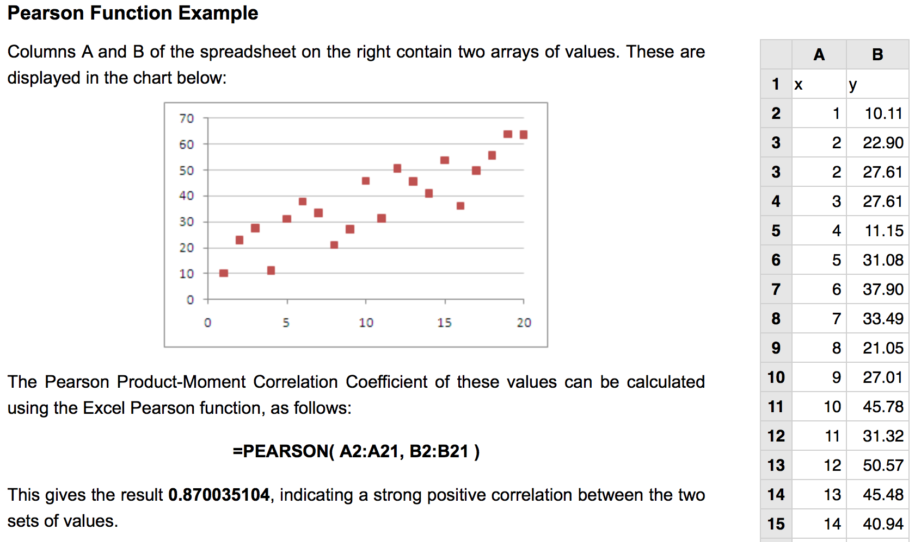

Slide 34
Fundamentos de análisis de datos
Pensando en el análisis de datos
El objetivo de un análisis de datos particular puede ser relativamente simple: describir las características de una muestra o población.
Por ejemplo, los investigadores pueden estar interesados ​​en aprender la frecuencia de aparición de alguna característica particular para evaluar lo que es típico o inusual.
Por el contrario, el objetivo puede ser ir más allá de dicha descripción para reconocer las relaciones en alguna muestra o población.
Para describir las relaciones, los investigadores se centrarían en reconocer patrones de asociación entre las características de una cosa y las características de otra. Por supuesto, algunos investigadores podrían perseguir ambos objetivos.

Slide 35
Fundamentos de análisis de datos
Pensando en el análisis de datos
La familiaridad con la investigación previa relevante y las preguntas bien enfocadas facilitan la recopilación de datos y también son cruciales para un buen análisis de datos.
La investigación previa y el pensamiento que entra en la evaluación de su significado son vitales para enfocar cualquier análisis de datos.
Investigaciones previas proporcionan orientación sobre qué variables examinar y cómo recopilar datos para medirlas.
La investigación anterior también proporciona dirección para la formulación de hipótesis o preguntas de investigación que a su vez prestan atención tanto a la recopilación de datos como al análisis de datos.
Finalmente, la replicación efectiva de los estudios y la construcción de un cuerpo de investigación coherente pueden requerir el uso de medidas idénticas y técnicas de análisis de datos para una máxima comparabilidad entre los estudios.

Slide 36
Taller 1:
El contenido digital y su análisis
en el contexto de la comunicación
¿En los ejemplos dados acerca de análisis de contenido en temas de investigación en la comunicación, cuáles se refieren a análisis de contenido digital?

Slide 37
MODULO 2 Computer-mediated Data Analysis
Análisis de Datos en la Comunicación Digital

Slide 38
Computer-mediated Data Analysis
Análisis de Datos en la Comunicación Digital
Dra. Lorena Recalde
Universidad Casa Grande
Maestría de Comunicación Digital

Slide 39
Automatizando el análisis de datos
En el siglo XXI, es casi imposible imaginar cualquier aspecto del análisis de contenido que de alguna manera no involucre computadoras.
Los analistas de contenido han pasado de ingresar datos en grandes computadoras centrales con tarjetas perforadas a usar computadoras personales de escritorio, computadoras portátiles, la nube, computadoras virtuales no vinculadas a hardware específico y varias tabletas portátiles para una variedad de tareas de investigación.
Cada vez más, los investigadores utilizan computadoras para identificar, acceder y almacenar contenido, e incluso para codificar contenido, a medida que la creación de bases de datos y la lógica de búsqueda se han vuelto más fáciles y el desarrollo del software continúa.

Slide 40
Automatizando el análisis de datos
La capacidad de manipular números de múltiples maneras es impresionante, pero tiene poco que ver con la calidad de la investigación.
Esto último depende, como antes de la computación, de la validez de los datos de contenido.
Poder decir que "economía" apareció exactamente en 27,426 de 570,321 tweets capturados durante una convención política no nos dice nada sobre el contexto del uso de esa palabra, o su impacto.
Si bien los investigadores innovadores continúan encontrando nuevas formas de usar la informática en el análisis de contenido, esos usos siguen siendo principalmente para identificar y acceder a contenido, almacenar y administrar contenido.

Slide 41
Uso de computadoras para buscar, acceder y almacenar contenido
Las computadoras permiten a los académicos acceder a bases de datos y archivos a través de bibliotecas, servicios en línea e Internet, ampliando así la base de contenido disponible para el estudio.
Grandes periódicos de EE. UU., como el New York Times y el Washington Post, han sido indexados durante muchos años, lo que permite a los académicos acceder a historias sobre temas particulares y permite explorar el cambio a lo largo del tiempo.
Sin embargo, muchos periódicos aún no están completamente indexados, aunque un número creciente tiene copias digitales de su texto que pueden ser buscadas por palabras clave. Aun así, la comparabilidad directa entre periódicos indexados individuales puede ser problemática, ya que los grupos de temas o temas son una función del archivero. El contenido de los investigadores que analiza las noticias de televisión ha recurrido tradicionalmente a los Archivos de Noticias de Televisión de Vanderbilt.

Slide 42
Uso de computadoras para buscar, acceder y almacenar contenido
https://tvnews.vanderbilt.edu - Vanderbilt Television News Archives
Los archivos se pueden buscar por computadora por tema, palabra clave, año, red y programa. Vanderbilt ofrece videos y videos en tiempo real de programas de noticias por un precio, pero una colección de abstracts gratuitos está disponible en los noticieros de televisión de la red (ABC, CBS y NBC) que datan de 1968; también incluye FOX, CNN y PBS, aunque no se remonta a 1968.
La colección también cuenta con más de 8,000 horas de convenciones políticas grabadas, conferencias de prensa presidenciales, cobertura de campañas políticas, cobertura de audiencias en el Senado y grandes eventos nacionales e internacionales.

Slide 43
Uso de computadoras para buscar, acceder y almacenar contenido
Los resúmenes pueden ser muy útiles para ubicar la cobertura de eventos o temas particulares, pero algunos investigadores han usado los resúmenes en lugar del video de noticias de televisión (Iyengar y Simon, 1993; Kuklinski y Sigelman, 1992; Ragsdale y Cook, 1987).
Althaus, Edy y Phalen (2002) estudiaron el uso de resúmenes como sustitutos de transcripciones completas y / o videos, advirtiendo que los resúmenes pueden estar bien para identificar fuentes de noticias y temas, pero son menos útiles para evaluar el tono en las declaraciones de políticas, y puede tergiversar lo que dicen las fuentes en los informes de noticias.

Slide 44
Uso de computadoras para buscar, acceder y almacenar contenido
Hay disponible una variedad de bases de datos que incluyen una variedad de contenido multimedia, generalmente a un precio. Algunos de los más populares (Hansen, 2003) incluyen Dialog (http://www.dialog.com), que proporciona acceso a periódicos y documentos gubernamentales y comerciales; Factiva (http://www.factiva.com/products), con acceso a millones de artículos de 9,000 fuentes; BurrellesLuce (http://www.burrellesluce.com), que ofrece transcripciones de más de 160 redes y estaciones de cable; y NewsLibrary (http://www.newslibrary.com o http://nl.newsbank.com), que ofrece acceso a más de 80 periódicos.
Si bien las principales universidades ofrecen acceso a colecciones generales y especializadas, la mayoría requiere inscripción o afiliación con la escuela.

Slide 45
Uso de computadoras para buscar, acceder y almacenar contenido
Sin embargo, una búsqueda en la Web puede conducir a sitios que ofrecen acceso a periódicos en todo el mundo. El periodista independiente danés Hans Henrik Lichtenberg, por ejemplo, mantiene Newspaperindex.com (http://www.newspaperindex.com/) que afirma tener acceso a "periódicos en línea en todos los países del mundo", pero no a todos los periódicos: la colección excluye "periódicos que se centran en chismes, rumores, noticias locales o deportivas", y aquellos cuyo personal editorial está impedido, por política organizacional o gubernamental, de adherirse a la Declaración de Principios de la FIP sobre la conducta de los periodistas (http: // www .newspaperindex.com / es / page / How- I- index- online- periódicos.html).
Dichas colecciones de "freelance" son abundantes y pueden ser útiles, pero los académicos deben asegurarse de identificar los criterios de inclusión.

Slide 46
Uso de computadoras para buscar, acceder y almacenar contenido
Los académicos usan estos servicios para localizar y acceder a contenido sobre la base de su inclusión de una palabra o frase clave. Por ejemplo, Armstrong y Boyle (2011) probaron hipótesis sobre las representaciones y los roles de las mujeres en la cobertura de protesta por el aborto, antes y después de una decisión clave de la Corte Suprema de 1973.
Utilizando bases de datos (Pro-Quest Historical solo para búsquedas de 1960–1973, pero agregando Pro-Quest National Newspaper para 1974–2006), y los términos de búsqueda “aborto” y “protesta”, identificaron 155 artículos del New York Times y del Washington Post. que luego fueron examinados por expertos de forma manual.

Slide 47
Uso de computadoras para buscar, acceder y almacenar contenido
Un índice completo de búsqueda de palabras clave puede permitir a un investigador identificar rápida y eficientemente una población de elementos relevantes para el estudio, como en el caso de las historias sobre protestas por el aborto (o al menos todo lo que incluye los términos "aborto" y "protesta") ; sin índices de búsqueda, Armstrong y Boyle (2011) habrían tenido que examinar las ediciones de casi medio siglo para identificar elementos relevantes.
Si la población de artículos ubicados electrónicamente a través de los términos de búsqueda hubiera sido grande, se podría haber aplicado un muestreo aleatorio.

Slide 48
Uso de computadoras para buscar, acceder y almacenar contenido
Aunque el uso de computadoras para encontrar material tiene ventajas, los analistas de contenido deben tener cuidado.
La confianza en los índices puede provocar que no se considere el contenido no indexado electrónicamente.

Slide 49
Uso de computadoras para buscar, acceder y almacenar contenido
En resumen, un analista de contenido que considere bases de datos fáciles de usar para ubicar o acceder al contenido debe pensar detenidamente sobre las palabras clave y los filtros utilizados en la búsqueda.
Hace unas cuatro décadas, Kerlinger (1973) advirtió: “La computadora electrónica es completamente estúpida: hará exactamente lo que un programador le dice que haga. Si un programador resuelve un problema de manera brillante, la máquina funcionará de manera brillante. Si el programador programa incorrectamente, la máquina cometerá fiel y obedientemente los errores que el programador le dijo que cometiera "(p. 706).

Slide 50
Uso de computadoras para buscar, acceder y almacenar contenido
Si bien las últimas dos décadas han visto una mejora dramática en la calidad y la capacidad de búsqueda de las bases de datos e índices de contenido de medios, el crecimiento de la comunicación en línea ha creado nuevas oportunidades y desafíos para los analistas de contenido.

Slide 51
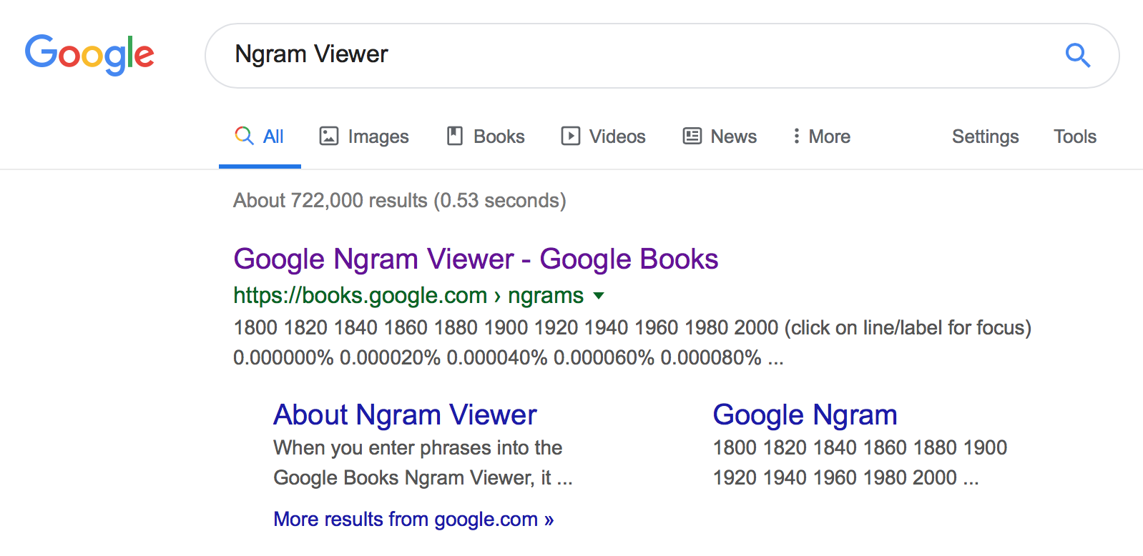
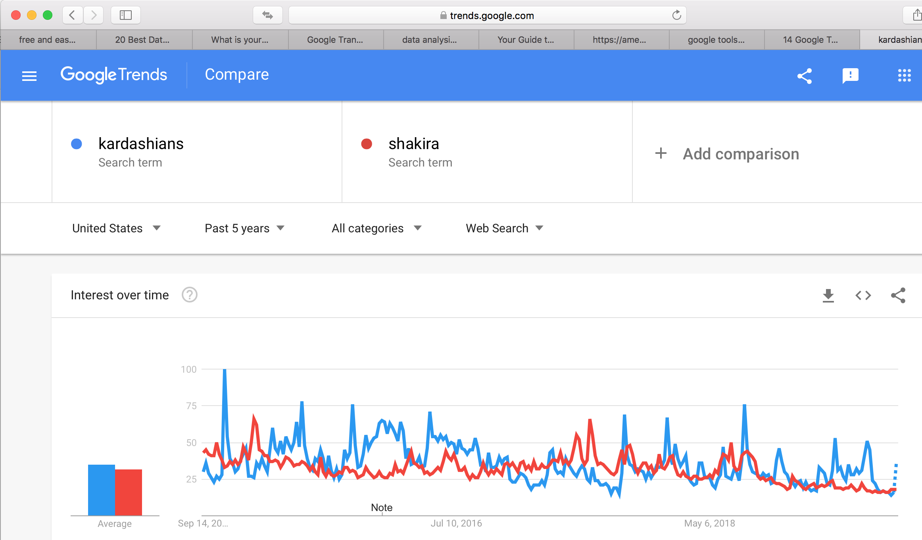
Herramientas de Google

Slide 52
Uso de computadoras para buscar, acceder y almacenar contenido
Considere el sitio web de la campaña de un candidato político (Druckman, Kifer y Parkin, 2010; Wicks y Souley, 2003), la página de inicio de un periódico en línea (Lacy, Duffy, Riffe, Thorson y Fleming, 2010), un blog político (Leccese, 2009), o incluso la página de inicio personal de un individuo (Papacharissi, 2002).
Estas páginas web pueden actualizarse regularmente (como en la rueda de prensa diaria de un candidato), de forma continua (como en la actualización del periódico de su historia principal), o raramente (como en una página web personal). Además, los sitios web difieren en los niveles de interactividad (por ejemplo, algunos son análogos a un "megáfono" de un solo sentido, mientras que otros invitan respuestas y otros permiten que los visitantes inicien temas).

Slide 53
Uso de computadoras para buscar, acceder y almacenar contenido
Al igual que el software de captura de pantalla, hay una variedad de otras aplicaciones informáticas disponibles para capturar contenido multimedia en tiempo real. Varían en precio y función; por ejemplo, Snapstream (https://www.snapstream.com) surgió a mediados de 2007 y permite a las organizaciones o investigadores capturar contenido de televisión en tiempo real de hasta diez fuentes simultáneamente, guardándolo en forma digital para luego buscar palabras clave.
Los esfuerzos para capturar contenido de las redes sociales como Twitter o Facebook pueden involucrar problemas similares: el contenido cambia muy rápidamente y, según el diseño del estudio, el tamaño del conjunto de datos sin procesar puede ser inmenso, por lo que la capacidad de almacenamiento y administración se convierte en una preocupación importante.

Slide 54
Uso de computadoras para buscar, acceder y almacenar contenido
Pappacharissi y de Farima Oliveira (2012) estudiaron el contenido de Twitter durante el levantamiento de Egipto en enero de 2011. Usando una herramienta en línea llamada Twapperkeeper disponible en ese momento, recolectaron 1.5 millones de tweets, un poco más de lo que incluso el estudiante graduado más ansioso podría codificar. Después de examinar las frecuencias de 1.1 millones de tweets no escritos en árabe, obtuvieron una muestra representativa de 9,000 tweets y utilizaron análisis de texto computarizados para identificar las palabras más importantes o influyentes y sus vínculos.
Otros académicos han creado sus propias herramientas para la captura y gestión de datos. Trabajando con 60,000 tweets por un periodista que cubría el levantamiento, Hermida, Lewis y Zamith (en prensa; Lewis, Zamith y Hermida, 2013) utilizaron el lenguaje de programación Python y una interfaz de codificación basada en la web, junto con software estadístico y de hoja de cálculo para obtener, analizar e interpretar el conjunto de datos.

Slide 55
Uso de computadoras para buscar, acceder y almacenar contenido
Si bien el acceso, la clasificación, la manipulación y el almacenamiento son preocupaciones con "Big Data" de fuentes como las redes sociales, aunque no son insuperables dados los continuos desarrollos en el almacenamiento y las opciones de programación de código abierto, los analistas de contenido deben someter dichos datos al escrutinio y a los "tradicionales" estándares para muestreo y validez (Herring, 2010; Mazur, 2010).
El universo de publicaciones o tweets es prácticamente ilimitado e incognoscible e inherentemente inestable en el tiempo; el contenido no relacionado puede ser mal identificado; y la información contextual está ausente (Boyd y Crawford, 2012), una ausencia que aumenta la probabilidad de identificación errónea. Agregue a esto la falta de indexación; la brevedad de los tweets y las preguntas sobre el origen del contenido de las redes sociales (¿tweets o retweets?); y anonimato (Murthy, 2008; Orgad, 2009; Utz, 2010).

Slide 56
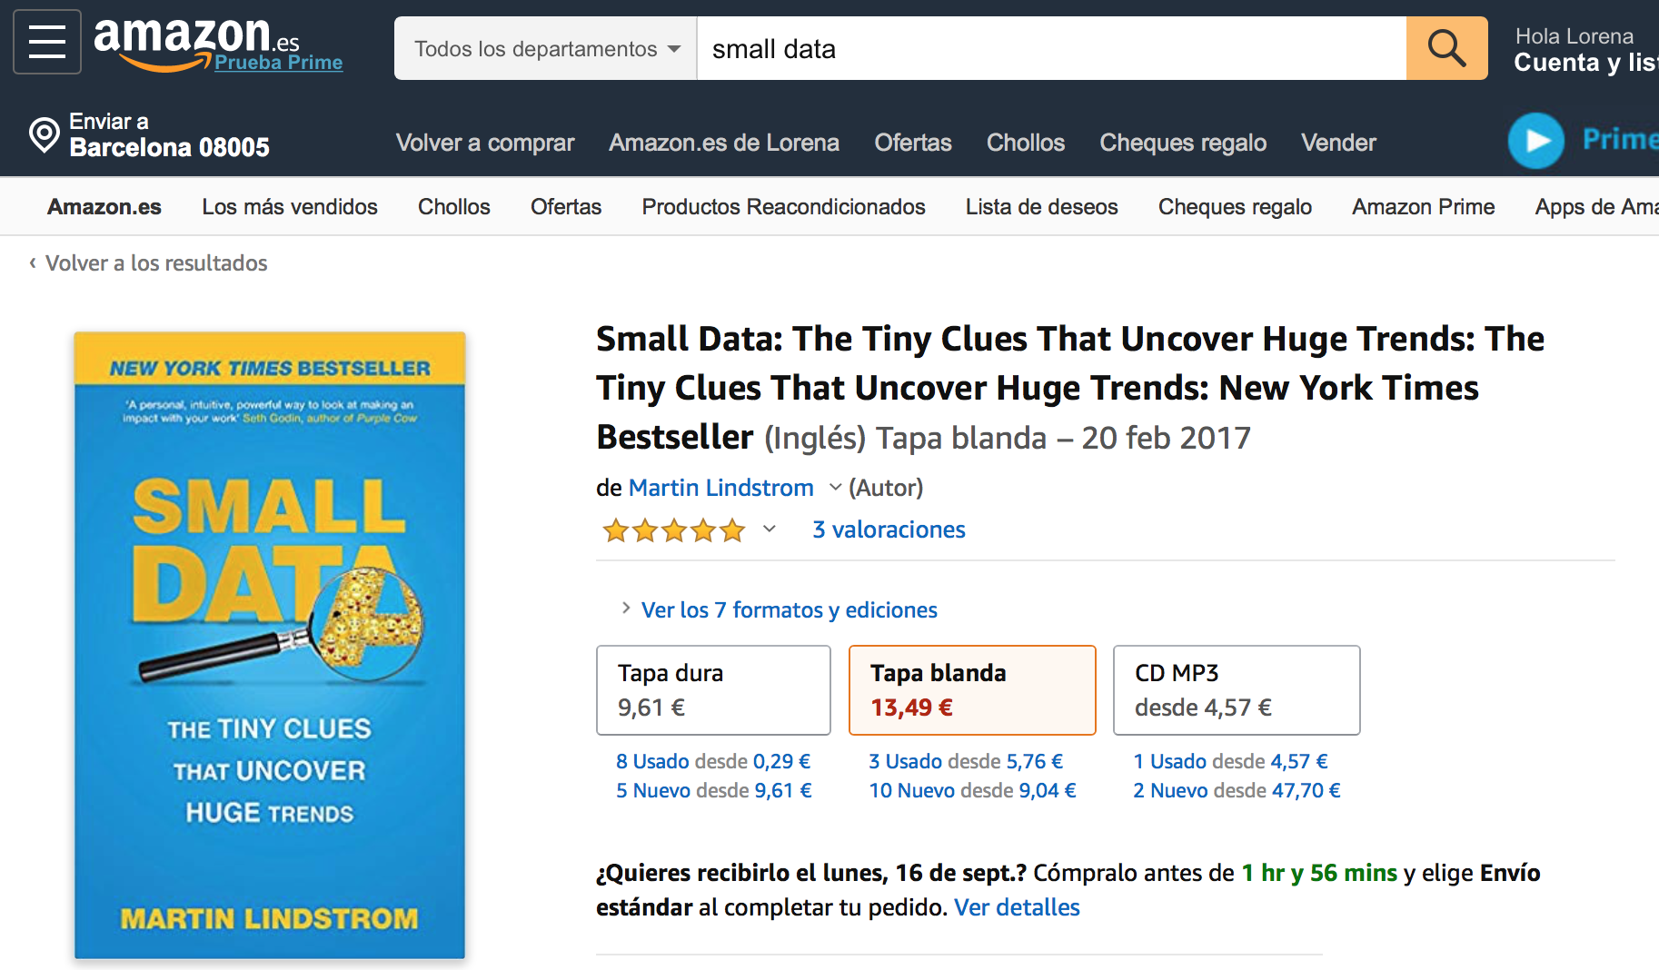
Uso de computadoras para buscar, acceder y almacenar contenido
Se nos recuerda la advertencia (Mahrt y Scharkow, 2013) de que "los investigadores deben considerar si el análisis de grandes cantidades de datos está teóricamente justificado, dado que su validez y alcance pueden ser limitados" (p. 20).

Slide 57
Tipos de análisis de contenido informático
El análisis de contenido computarizado parece caer en un puñado de categorías: conteo de palabras, palabras clave en contexto (KWIC) y concordancias, diccionarios, estructura del lenguaje y legibilidad.
Recuentos de palabras: la forma más simple de análisis de contenido informático consiste en contar palabras. Una computadora identifica todas las palabras usadas en una colección de texto y cuántas veces se usa cada una. La lista resultante puede ordenar palabras por la frecuencia de aparición. La comparación de listas permite la inferencia sobre los creadores del contenido. Weber (1990), por ejemplo, comparó listas de palabras de las plataformas demócrata y republicana en 1976 y 1980 para examinar las preocupaciones de los partidos. El ejército y la defensa ocuparon un lugar más alto en la plataforma republicana de 1980.

Slide 58
Tipos de análisis de contenido informático
El análisis de contenido de conteo de palabras es rápido y puede generar inferencias sobre los creadores de contenido, pero al eliminar palabras de su contexto, tal búsqueda puede incluso no describir bien el contenido de interés a partir del cual se debe hacer la inferencia.
Para un ejercicio de clase, uno de los autores invitó a los estudiantes a comparar el contenido de ocho diarios utilizando un solo término de búsqueda y contando el número de palabras "aciertos" logrados; el término de búsqueda fue inmigr* (el asterisco denota un "comodín" que puede ubicar a "inmigrante", "inmigración", "inmigrante legal", "inmigrante ilegal", etc.).
Los recuentos de frecuencia recuperados indicaron, como era de esperar, que las palabras relacionadas con la creciente población inmigrante del estado habían aumentado. Pero los cargos fueron insensibles a las distinciones entre inmigración legal e ilegal, entre otras deficiencias. Obviamente, los problemas en la simple descripción del contenido mediante el uso del recuento de palabras conducirán a problemas de inferencia sobre el creador del contenido, sus consecuencias, etc.

Slide 59
Tipos de análisis de contenido informático
Palabras clave en contexto y concordancias
KWIC y las concordancias pueden ayudar a mejorar la validez del análisis de contenido asistido por computadora al identificar las palabras de interés y las palabras circundantes que dan contexto.
Weber (1990) argumentó que esta información es particularmente útil porque las listas proporcionan información sobre si el significado de las palabras depende de su uso en frases o modismos específicos. Los programas de KWIC son similares a las concordancias utilizadas en los estudios literarios.

Slide 60
Tipos de análisis de contenido informático
Una concordancia enumera prácticamente cada palabra en un texto con su contexto. Las concordancias y KWIC no son lo que los puristas verían como análisis de contenido porque una computadora solo puede resaltar el uso de palabras; no clasifica las palabras para el significado que puede reflejar el contexto de las palabras.
Programas de diccionario
Un tercer uso de las computadoras va más allá de resaltar palabras y contexto a la categorización. Estos programas de diccionario asignan palabras a grupos de acuerdo con algún sistema de categorización o diccionario, y se han desarrollado varios diccionarios estándar, por ejemplo, el Diccionario Psicológico de Harvard (Holsti, 1969). Krippendorff (1980) diferenció los enfoques de diccionario de sinónimos y diccionario. Un enfoque de diccionario de sinónimos coloca las palabras dentro de categorías predeterminadas que representan significados compartidos. Este enfoque ha sido criticado porque los grupos de sinónimos pueden no ser más fáciles de interpretar que las listas de palabras desagrupadas y porque estas agrupaciones pueden no tener una base teórica relacionada con el propósito del estudio.

Slide 61
Tipos de análisis de contenido informático
Los programas de diccionario, por el contrario, clasifican las palabras en función de los grupos de significado diseñados y específicos para el objetivo de la investigación. Los estudios de selección de palabras en cartas personales u otros documentos pueden utilizar diccionarios creados con vistas a procesos psicológicos básicos. Un ejemplo es el programa Linguistic Inquiry and Word Count (que se encuentra en http://www.liwc.net/index.php), que usa 82 dimensiones para determinar si un texto usa emociones positivas o negativas, autorreferencias y palabras causales, para ayuda a evaluar la salud física y mental de los escritores (Pennebaker, Booth y Francis, 2007).

Slide 62
Tipos de análisis de contenido informático
Una aplicación temprana del análisis del contenido del diccionario que continúa es el sistema General Inquirer (GI) (Stone, Dunphy, Smith y Ogilvie, 1966). Desarrollado en Harvard, el GI es una colección de programas de computadora diseñados para (a) identificar sistemáticamente, dentro del texto, instancias de palabras y frases que pertenecen a categorías especificadas por el investigador; (b) contar las ocurrencias y las coincidencias especificadas de estas categorías; (c) tabulaciones de impresión y gráficas; (d) realizar pruebas estadísticas; y (e) ordene y reagrupe las oraciones de acuerdo a si contienen instancias de una categoría particular o una combinación de categorías (Stone et al., 1966, p. 68).

Slide 63
Tipos de análisis de contenido informático
Estructura del lenguaje
La cuarta forma de análisis de contenido de computadora examina la estructura del lenguaje, va más allá de los grupos de palabras y cuenta para examinar unidades de lenguaje más grandes, como las oraciones.
Franzosi (1990) desarrolló una "gramática de texto semántico" basada en relaciones estructurales entre tipos de palabras. Por ejemplo, las palabras se dividen en grupos de lenguaje aceptados (por ejemplo, sujeto, palabras de acción, objetos de acción y modificadores) que se clasifican aún más por las relaciones entre los tipos de palabras.
Por ejemplo, el sujeto de la oración incluye un actor, que es un tipo de persona, y todos los modificadores del actor. El elemento de acción de una oración se compone de una frase de acción (por ejemplo, un verbo) y modificadores de acción. Se puede usar una computadora para reestructurar el texto y organizarlo por estas categorías gramaticales. Sin embargo, la computadora no puede evaluar el significado del texto per se.

Slide 64
Tipos de análisis de contenido informático
Estructura del lenguaje
Un investigador utiliza la reestructuración informática y la organización del texto para analizar su significado. El uso del análisis de contenido para estudiar la estructura no tiene por qué limitarse al lenguaje. Simonton (1994) estudió las primeras seis notas en 15,618 temas de 479 compositores clásicos usando una computadora. La estructura de estas melodías permitió una clasificación exitosa de los compositores y proporcionó información sobre temas como la originalidad melódica y la relación entre la originalidad melódica y la popularidad de la música.

Slide 65
Tipos de análisis de contenido informático
Legibilidad
Una quinta forma de análisis de contenido informático es la aplicación de fórmulas de legibilidad al texto.
Con la difusión de las computadoras portátiles, esta forma de análisis de contenido se ha vuelto disponible para millones de usuarios de computadoras. El software de procesamiento de texto más sofisticado incluye una o más fórmulas para medir la legibilidad.
Hay disponible una variedad de fórmulas de legibilidad, como la fórmula de lectura fácil de Flesch (1974) y el índice de niebla Gunning (1952), y aunque todas miden la dificultad de leer texto, también varían en su lógica computacional básica (por ejemplo, promedio longitud de la oración y sílabas por 100 palabras versus longitud promedio de la oración y número de palabras de tres o más sílabas).

Slide 66
Tipos de análisis de contenido informático
Legibilidad
Los investigadores que usan estas fórmulas deben conocer su lógica subyacente. Dichas fórmulas se han utilizado en estudios de texto producido comercialmente. Danielson, Lasorsa e Im (1992) estudiaron la legibilidad de los periódicos y las novelas desde 1885 hasta 1990. Gillman (1994) examinó la legibilidad de las noticias de los periódicos y los deportes, y Bodle (1996) utilizó fórmulas de legibilidad para comparar la calidad de los periódicos estudiantiles y profesionales. . Aunque representa un pequeño subconjunto de análisis de contenido, el análisis informático de legibilidad juega un papel importante en el examen del texto preparado comercialmente porque la legibilidad afecta el acceso al significado del texto. La escritura compleja reduce el número de personas que pueden entender el contenido y afecta su impacto en los individuos y la sociedad.

Slide 67
When to Use Computers for Content Analysis
A pesar de su flexibilidad y potencial, el análisis de contenido informático no es apropiado para todos los proyectos de investigación.
Holsti (1969) sugiere cuando el análisis de contenido a través de la informática es particularmente útil:
1. Cuando la unidad de análisis es la palabra, y el análisis se refiere al número de veces que se usa una palabra.
2. Cuando el análisis es extremadamente complejo, por ejemplo, utilizando una gran cantidad de categorías con una gran cantidad de unidades de registro cuando la inferencia se debe basar en la concurrencia de dos o más términos en la misma oración. Por ejemplo, el sesgo de un periodista podría identificarse por la aparición del nombre de un político y un modificador evaluativo en la misma oración.

Slide 68
When to Use Computers for Content Analysis
3. Cuando el análisis implica examinar los datos de múltiples maneras. Algunos estudios utilizan gramática semántica compleja para analizar material de texto, y las computadoras permiten manipulaciones complicadas que permiten una mejor comprensión de estos datos del lenguaje.
4. Cuando los datos provienen de documentos que son de importancia básica para una variedad de disciplinas, investigadores y líneas de investigación y podrían usarse en múltiples estudios. El gasto del análisis por computadora puede, en efecto, "extenderse" a lo largo de los estudios. Holsti (1969) citó el ejemplo de una base de datos construida a partir del análisis informático de textos de todas las principales plataformas de partidos políticos desde 1844. Parece probable que los investigadores continúen generando hipótesis que puedan ser probadas contra tales conjuntos de datos.

Slide 69
When to Use Computers for Content Analysis
Las primeras dos razones siguen siendo apropiadas más de 40 años después de la publicación del consejo de Holsti, pero la tercera y la cuarta parecen menos relevantes hoy en día porque el costo del análisis de contenido informático ha disminuido drásticamente y debido a la disponibilidad generalizada de alta capacidad y alta capacidad de las computadoras personales.
Por el contrario, se podría agregar una nueva razón a la lista de Holsti: cuando el tipo de análisis por computadora es apropiado para el material que está disponible o se hace disponible en forma digital.

Slide 70
When to Use Computers for Content Analysis
En un esfuerzo por comprender mejor las fortalezas y debilidades del análisis de contenido informático, un estudio de 2006 (Conway, 2006) comparó la codificación simultánea de análisis de contenido humano y asistido por computadora de la representación en el periódico de tres candidatos principales para la carrera gubernativa de Texas de 2002, "manteniendo el muestra, pregunta de investigación y libro de códigos coherente ”(p. 192). Conway informó que los dos métodos "arrojaron resultados dramáticamente diferentes sobre cómo el periódico retrató a los candidatos y los temas durante la campaña" (p. 189). Sorprendentemente, los codificadores humanos encontraron solo un cuarto de los problemas y atributos de problemas encontrados por el método asistido por computadora. Conway concluyó que el valor de las computadoras radica en analizar conjuntos de datos grandes rápidamente y realizar tareas como contar frecuencias de palabras, pero "el programa empleado tenía dificultades para detectar valencia, reconocer matices sutiles en la cobertura y vincular un atributo a un candidato específico" ( p. 197).

Slide 71
Finding Computer Programs to Use
El crecimiento de las industrias de hardware y software ha hecho que encontrar programas de computadora sea bastante simple, e Internet es útil para identificar dichos programas.
El uso de un motor de búsqueda proporcionará las ubicaciones del software de análisis de contenido. La sofisticación y el costo de estos programas varían.
Por ejemplo, un programa llamado VBPro usa un enfoque de palabras clave. Fue creado por Mark Miller y ha sido ampliamente utilizado en varios artículos (Andsager, 2000; Dyer et al., 1991; Miller, Andsager y Riechert, 1998). El programa prepara el texto para el análisis, crea una lista de palabras y su frecuencia, encuentra y etiqueta las palabras en el contenido, codifica las unidades de contenido definidas por el investigador para la presencia y mapea los términos en el espacio multidimensional para la concurrencia.

Slide 72
Finding Computer Programs to Use
Otros programas disponibles en la Web incluyen CATPAC (http://www.galileoco.com), que produce recuentos de palabras, recuentos de coincidencias (frecuencia con la que las palabras aparecen juntas), análisis de conglomerados (agrupaciones de palabras asociadas entre sí), y mapas perceptuales (grupos de palabras que se muestran en cuadrículas dimensionales).
Otros programas incluyen Atlas.ti, Maxqda, NViro y dedoose.
Algunos, como Maxqda y Atlas.ti, se comercializan principalmente para el análisis de contenido cualitativo, pero pueden programarse para realizar análisis cuantitativos (Maxqda, por ejemplo, vincula técnicas cuantitativas y cualitativas en su menú de "métodos mixtos").
Los investigadores interesados ​​en los avances en el análisis de contenido de video deberían leer Ngo, Pong y Zhang (2001).

Slide 73
Finding Computer Programs to Use
Todos los programas de análisis de contenido informático asumen ciertas características del hardware, como la plataforma (DOS, Windows, Apple) y el tamaño de la memoria de procesamiento.
Los precios y descuentos disponibles para académicos también varían.
Al igual que con cualquier inversión, los analistas de contenido deben usar las compras de comparación y consultar con las personas que han usado programas, si es posible.

Slide 74
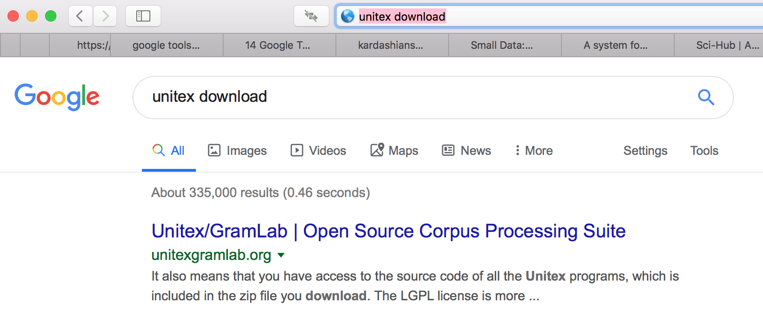
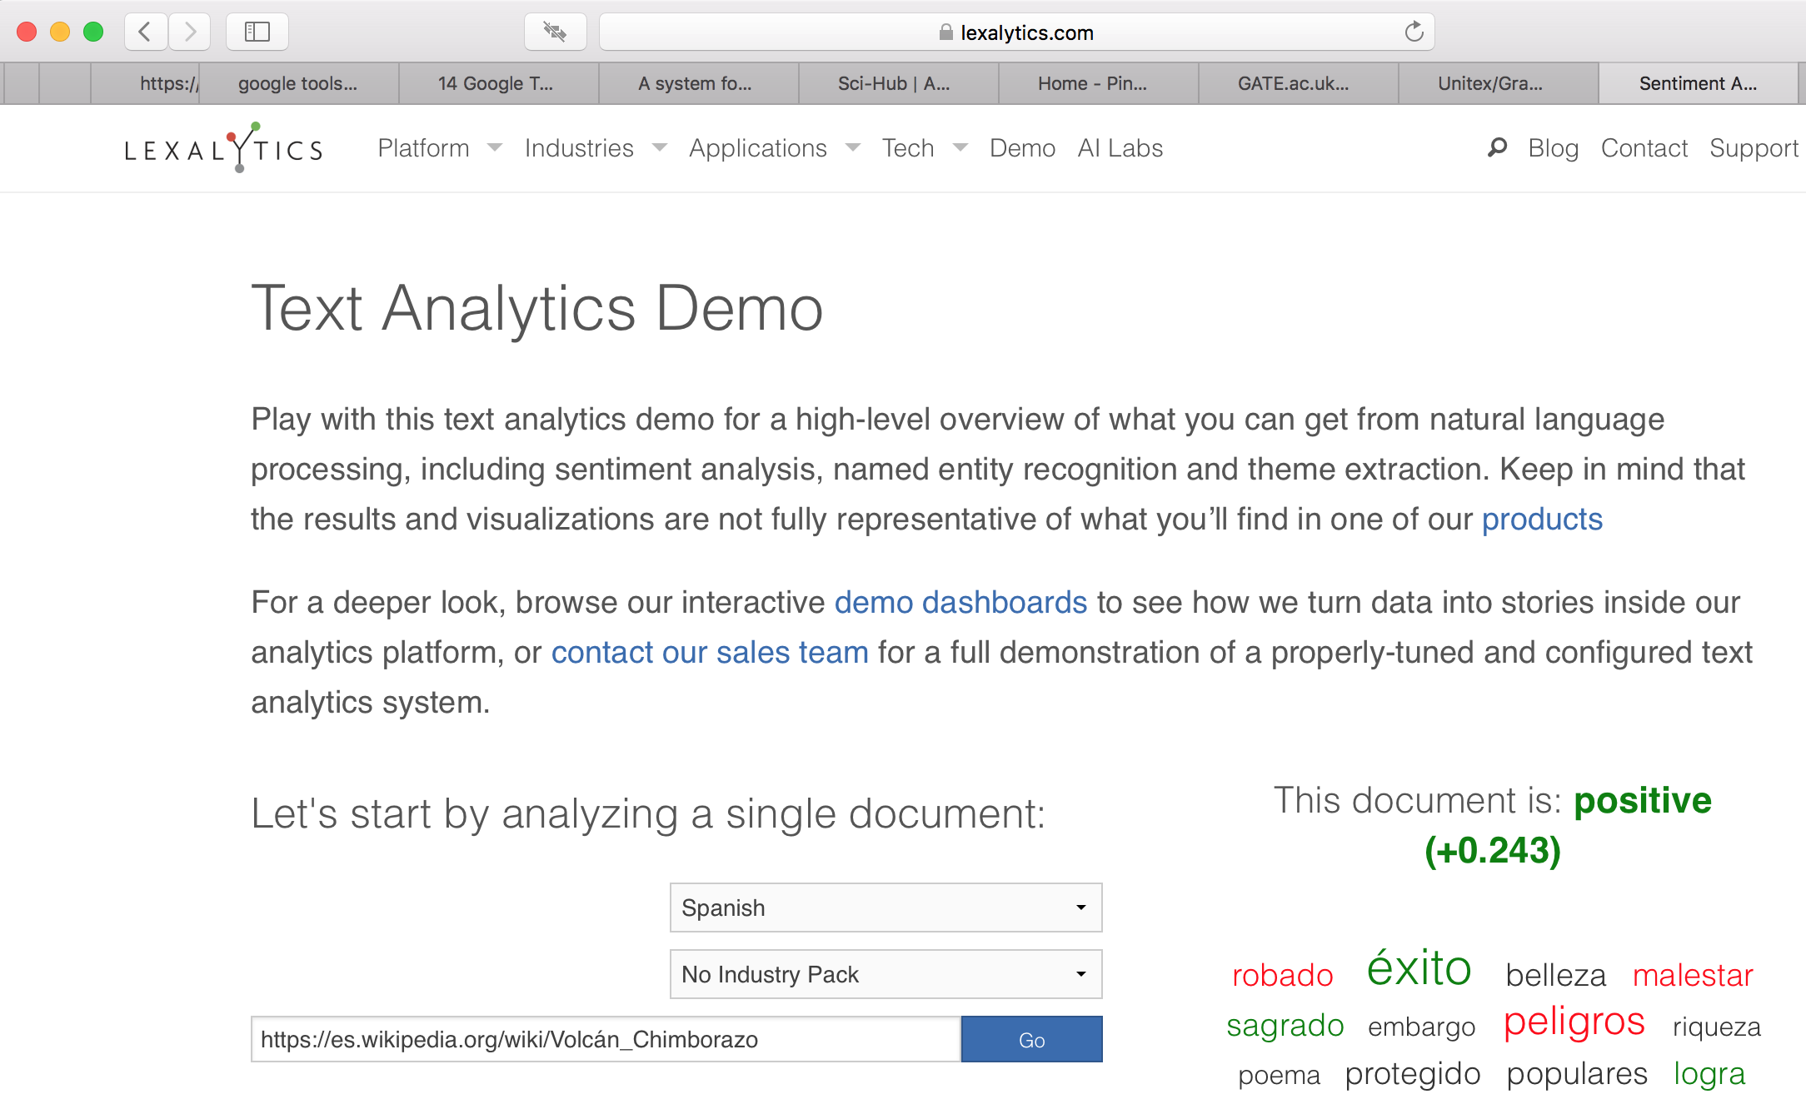
Finding Computer Programs to Use

